Slide 1
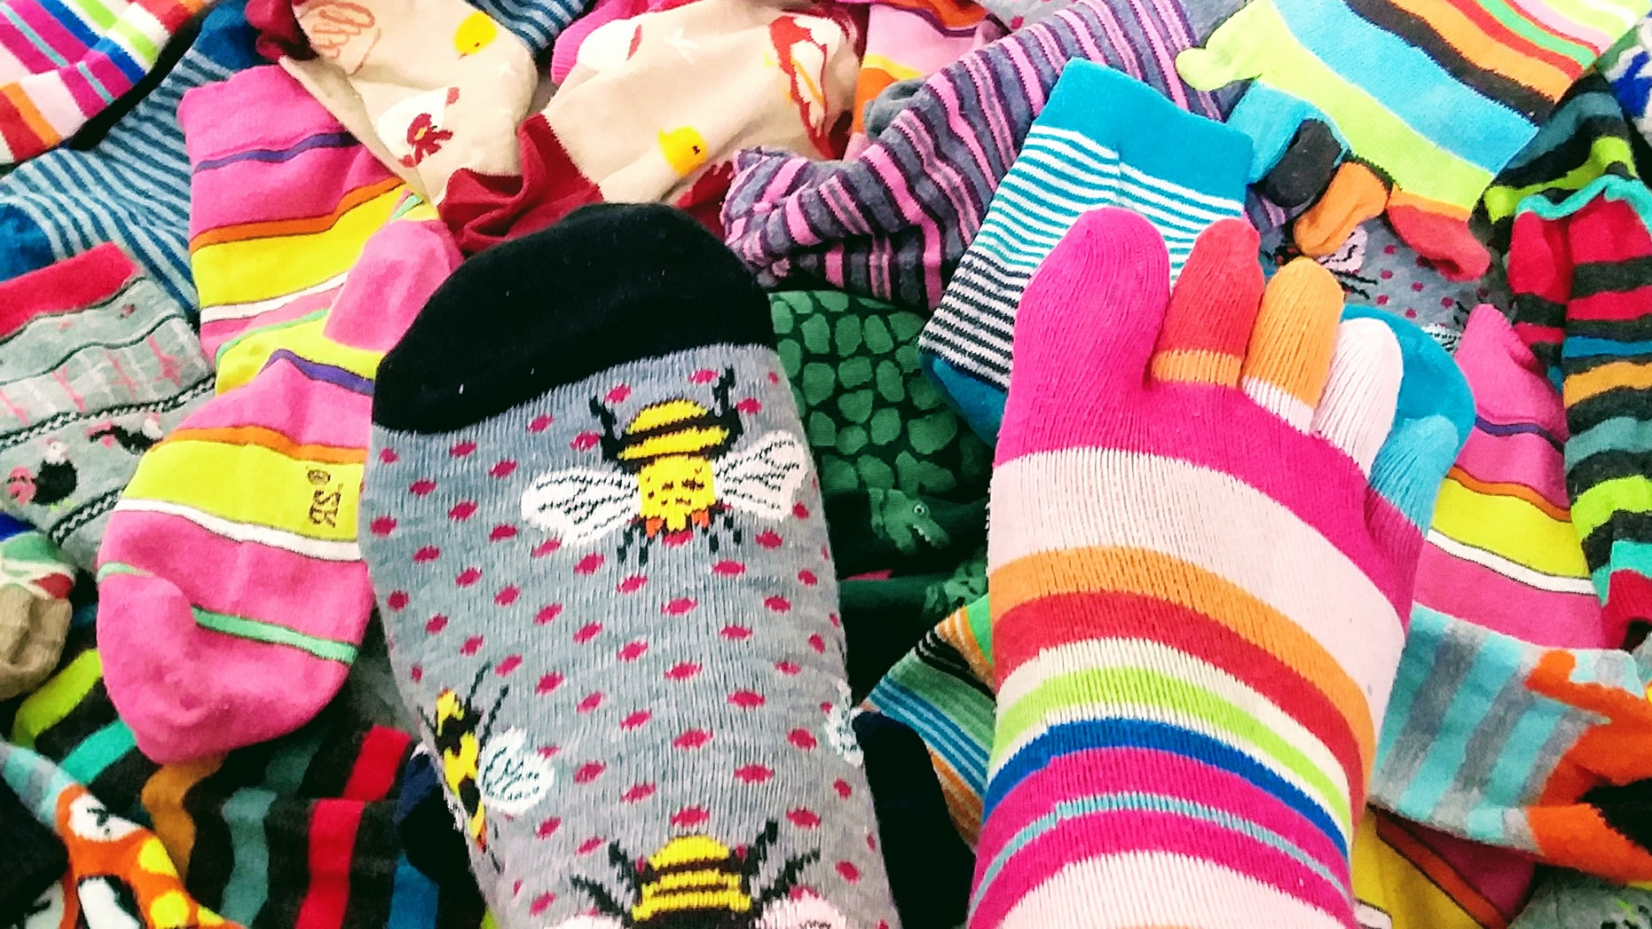
HET MINIOREN SOKKEN BOEK Sokken spelen samen
Het “we draaien Ongewoon groep” spel
van
Minioren Diessen
Niels, Suzan en Kim

Slide 2
We mogen nu met de Minioren niet bij de Bolster zijn
Daar balen Niels, Suzan en Kim van, ze vinden het ook niet fijn.
Wil jij het SOKKEN SPELEN SAMEN SPEL met ons spelen?
Hoeft niemand zich vanmiddag te vervelen.
We vonden namelijk een eenzame Sok, die jullie wilden ontmoeten.
Hij zal jullie zo in het filmpje wel groeten.
Dit is een “boek” met een Sok verhaal
Er staan alleen geen plaatjes in,
het is een beetje kaal.
Sok en wij hadden een idee, bekijk het filmpje en hopelijk doe jij gezellig mee!

Slide 3
filmpje

Slide 4
Alle Minioren (ouders) kregen de opdrachten via de appgroep. Bij elke opdracht zat een foto opdracht. De foto’s die we kregen gingen in het “digitale Sokken boek”.

Slide 12
Sok was helemaal alleen.
Waar was zijn maatje nou heen?
Sok wilde graag samen spelen.
En leuke avonturen delen.
( foto van sok in wasmachine)

Slide 13
Hoi streepjes sok
Dag sok met plaatjes
Dag oude sok met kleine gaatjes
Ook al zijn wij niet het zelfde
en geen paar.
Wij spelen lief en leuk met elkaar!

Slide 14
Dag Sok aan mijn voet
Dag Sok aan mijn teen
Waar gaan we heen?
Vandaag even geen schoen.
Wij gaan samen leuke dingen doen!
Sokken, ook al zijn ze geen paar,
houden van elkaar!

Slide 15
Een keer buiten de schoen,
Doen wat handen doen.
Als we samenwerken komt het wel goed.
Sok met Sok
Voet met Voet.

Slide 16
“Hey”
zei streepjes sok
“het lijkt me ook eens fijn,
om geen Sok
maar handschoen te zijn”!
“Ik zou het dan wel weten en heerlijk wat fruit gaan eten”!

Slide 17
Waar sokken wonen, kan iedereen wel raden
Heel veel mensen thuis hebben sokkenladen.
Er wonen ook sokken in kratjes of in een sokkenmand.
Zou er ook zoiets zijn…
Als een Sokkenland?

Slide 18
Sokken zie je niet vaak zitten.
Ze zijn “verstopt” in schoenen, laarzen en gympen.
Tijd om de sok
eens “ te pimpen”!
Eens niet verstopt als een molletje
Maar de SOK als hoofdrolletje.

Slide 19
Sokken gaan graag in bad
Heerlijk in het wasmachine “spetter, spetter spat”.
Tussen de handdoeken en onderbroeken zwemmen en duiken
Om er daarna weer fris uit te zien en heerlijk te ruiken.

Slide 20
We zijn weer schoon,
Dat is fijn
Nu even drogen aan de lijn
Met alle kleuren naast elkaar
Is het vinden van een setje zo klaar.

Slide 21
Groote Sok en zegt STOP
Ruim nu alles netjes op.
Je denkt dat het niet kan kloppen
Maar sokken kunnen spullen in hun “buikjes” stoppen!

Slide 22
Na een hele dag lopen, rennen en springen.
Houden Sokken ook van ZINGEN!

Slide 23
.
Genoeg gedaan voor vandaag.
De Sokken zijn moe en moeten nodig naar hun bedje toe.
Slaap lekker Sokken!

